Slide 1

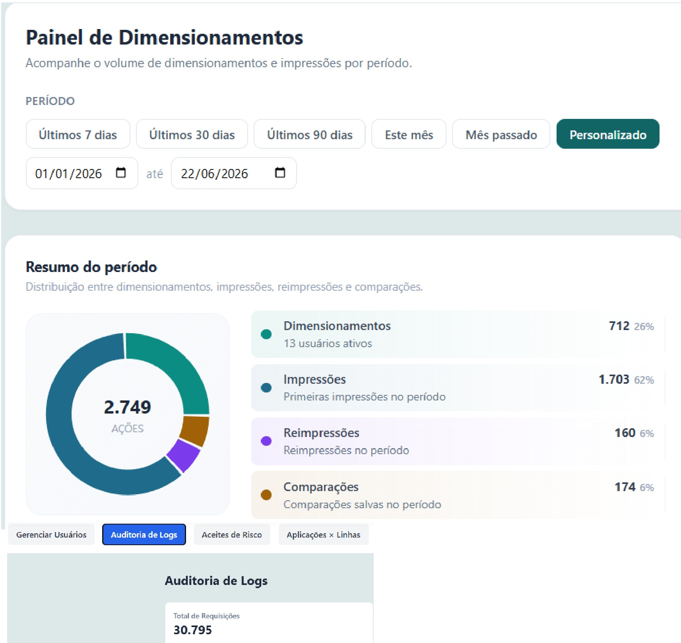
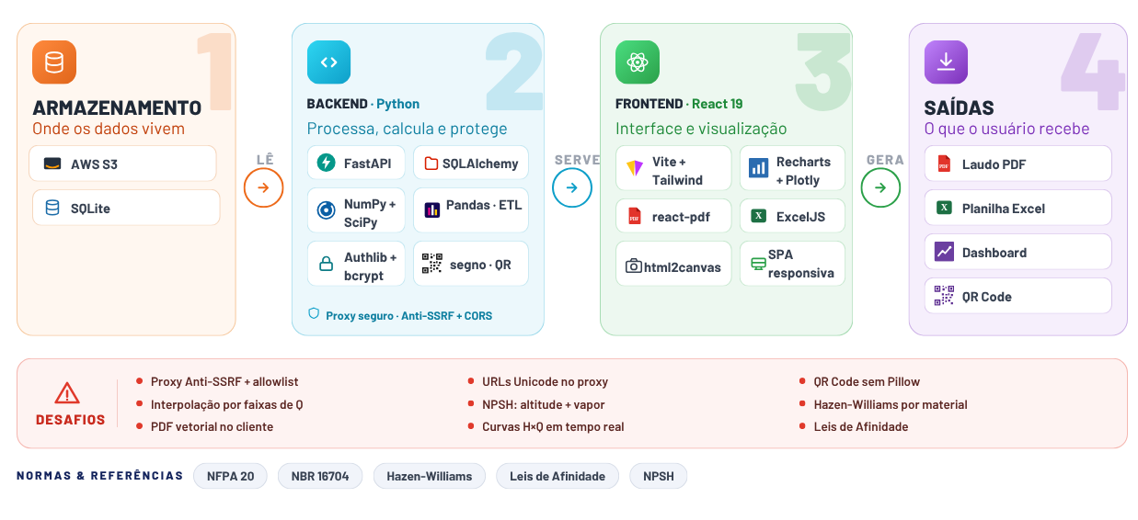
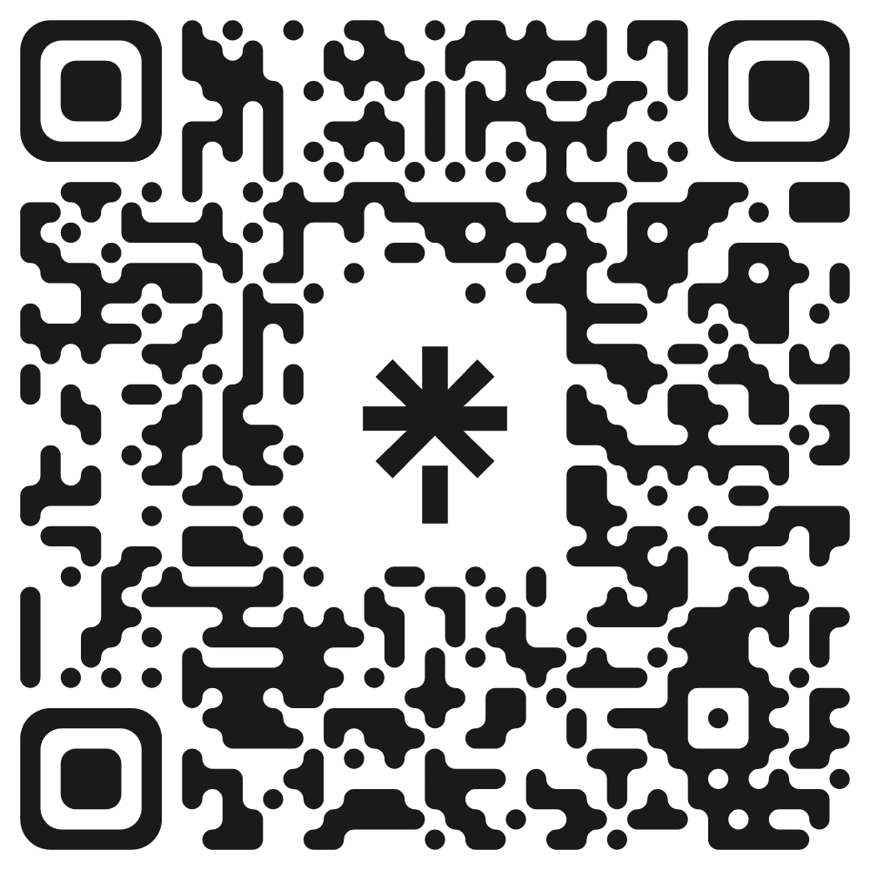
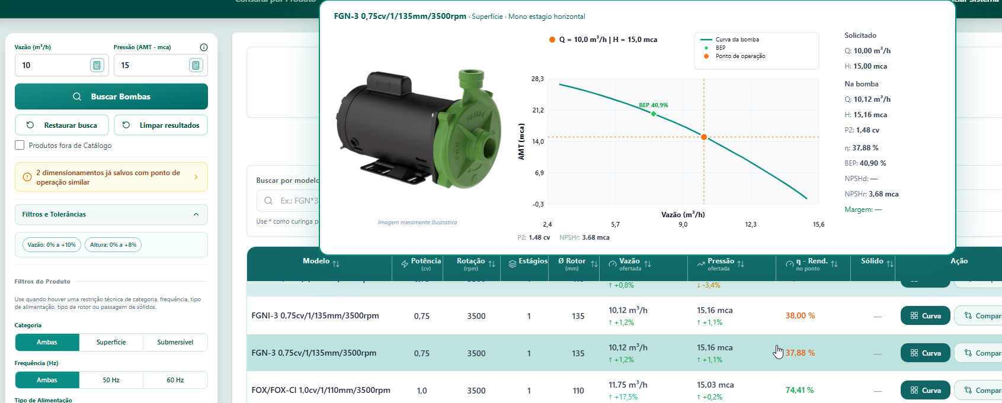
PUMPCURV: ANÁLISE DE CURVAS E SELEÇÃO
DE MOTOBOMBAS
Jairson Steinert
j.steinert@catolicasc.edu.br
Graduando do curso de Bacharelado em Engenharia de Software da Católica de Santa Catarina
INTRODUÇÃO
RESULTADOS E DISCUSSÕES
A seleção tradicional de motobombas via catálogos manuais é morosa e dificulta a rastreabilidade das decisões. Fundamentado na essencialidade das curvas de desempenho (Karassik et al., 2008), o PumpCurv digitaliza esse processo.
O sistema centraliza dados e automatiza cálculos, apoiando a equipe da Famac Indústria de Máquinas Ltda. na seleção de equipamentos, comparação de alternativas e emissão de relatórios de forma ágil e padronizada.
Entre janeiro e junho de 2026, o PumpCurv registrou 13 usuários ativos, 712 dimensionamentos, 1.703 impressões, 160 reimpressões, 174 comparações e 30.795 requisições processadas.
Figura 3 – Painel de dimensionamentos
DESENVOLVIMENTO
A construção do PumpCurv adotou uma arquitetura web dividida entre interface, serviços de aplicação e dados/segurança. No navegador, o usuário interage com gráficos, formulários e resultados técnicos. A API processa os cálculos e as regras de negócio, enquanto o banco de dados preserva produtos, curvas, usuários e dimensionamentos.
A implementação utiliza React, TypeScript e Vite na interface; Python, FastAPI e SQLAlchemy nos serviços; e SQLite na persistência. A autenticação emprega JWT, hash de senhas, cookies HttpOnly e proteção CSRF.
A Figura 1 reúne, de forma resumida a arquitetura e o fluxo de dados
Figura 1 – Arquitetura e fluxo de dados
Os resultados indicam adoção inicial satisfatória e ganhos operacionais. A centralização substituiu planilhas individuais, contribuiu para reduzir o tempo de trabalho e padronizou cálculos e relatórios, que passaram a possuir autoria, histórico e rastreabilidade.
Figura 4 – QR Code de acesso à aplicação
O sistema reúne módulos de Consulta por Produto, Seleção por Ponto, Seleção por Aplicação, Comparação e Dimensionamentos. Para demonstrar o funcionamento da plataforma, destaca-se o módulo de Seleção por Ponto.
Nesse módulo, o usuário informa a vazão e a altura manométrica requeridas, configura tolerâncias e aplica filtros técnicos. A aplicação consulta os produtos elegíveis, avalia as equações polinomiais das curvas e ordena as motobombas conforme o atendimento ao ponto solicitado e o rendimento calculado.
Figura 2 – Módulo Seleção Por Ponto.
CONCLUSÕES
O PumpCurv comprovou a viabilidade da proposta ao se tornar uma aplicação funcional e utilizada no ambiente interno da Famac. A realização recorrente de dimensionamentos, comparações e relatórios demonstra que a solução ultrapassou o estágio de protótipo e passou a apoiar o trabalho técnico da empresa.
Com o objetivo inicial alcançado, o sistema permanecerá em evolução contínua, incorporando melhorias de escalabilidade, desempenho, segurança e usabilidade.
REFERÊNCIAS
A alternativa escolhida pode ser encaminhada para análise individual ou comparação. Nesses ambientes, o usuário verifica as curvas, realiza ajustes de rotação e diâmetro, analisa BEP e NPSH, gera documentos técnicos e registra o dimensionamento para consultas posteriores.
KARASSIK, I. J. et al. Pump handbook. 4. ed. New York: McGraw-Hill, 2008.
GÜLICH, J. F. Centrifugal pumps. 4. ed. Cham: Springer, 2020.
REACT. React documentation. [S. l.], 2026.
Disponível em: <https://react.dev>. Acesso em: 20 jan. 2026.
FASTAPI. FastAPI documentation. [S. l.], 2026.
Disponível em: <https://fastapi.tiangolo.com>. Acesso em: 20 jan. 2026.

